Slide 1

ABSENT MANAGER
Equipe de projet (Groupe 1) :
- Hector Barneoud
- Faris Boulakhsoumi
- Virgil Bontempi
- Maxime Cadet
- Antoine Poloce

Slide 2
PRESENTATION
Que fait l’application ?
Pourquoi ce choix d’application ?
Un développement à poursuivre

Slide 3
Les notions vues en cours UTILISÉES
Collection (listes chainées)
Héritage
Entrée / sortie
Interface

Slide 4
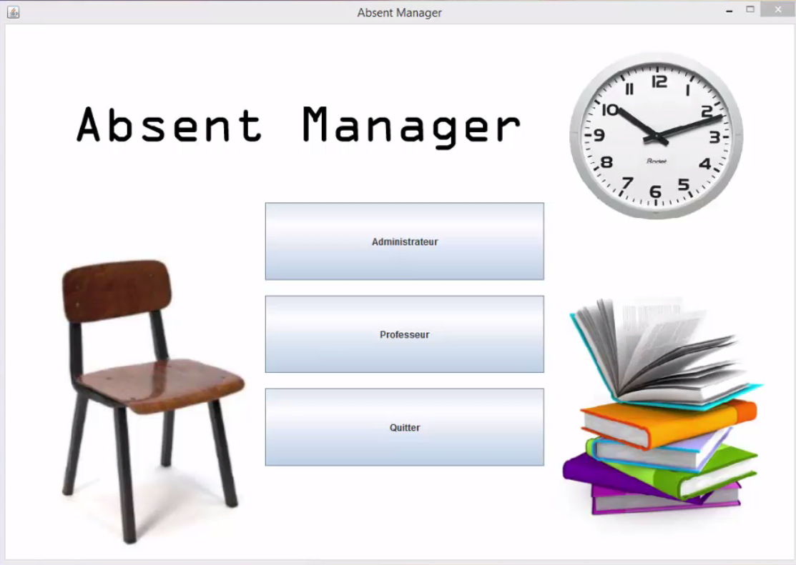
démonstration

Slide 5

QUESTIONS

